Slide 1
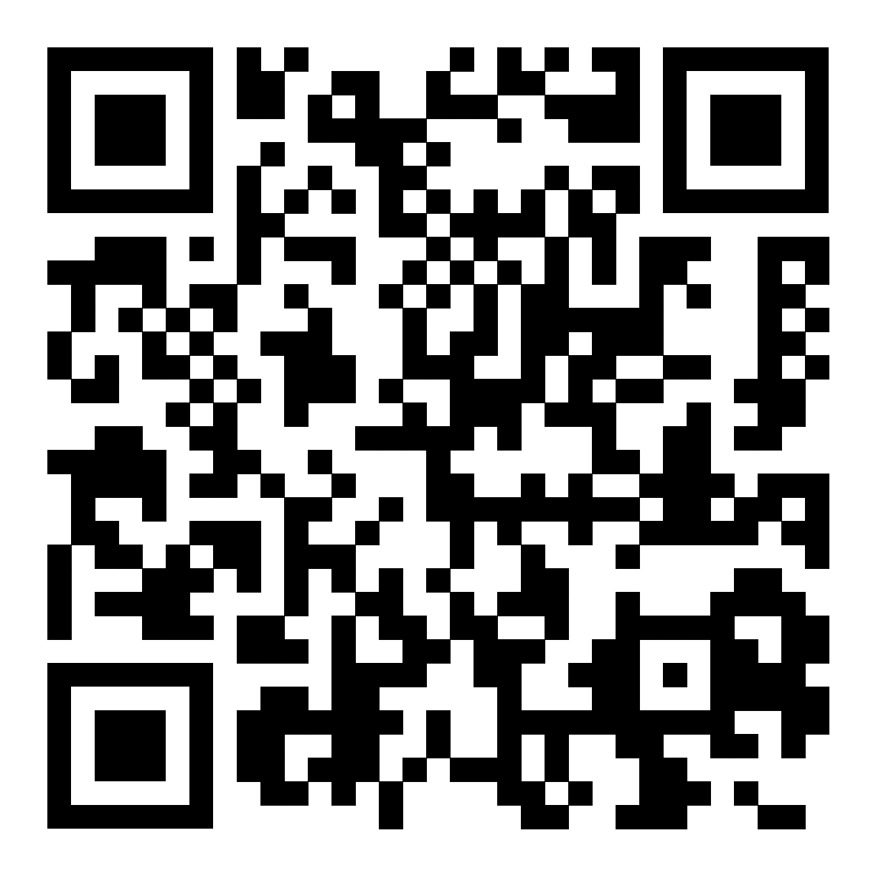
1

Slide 2
1
Hoe vier jij Pasen het liefst? Vertel het aan elkaar!

Slide 3
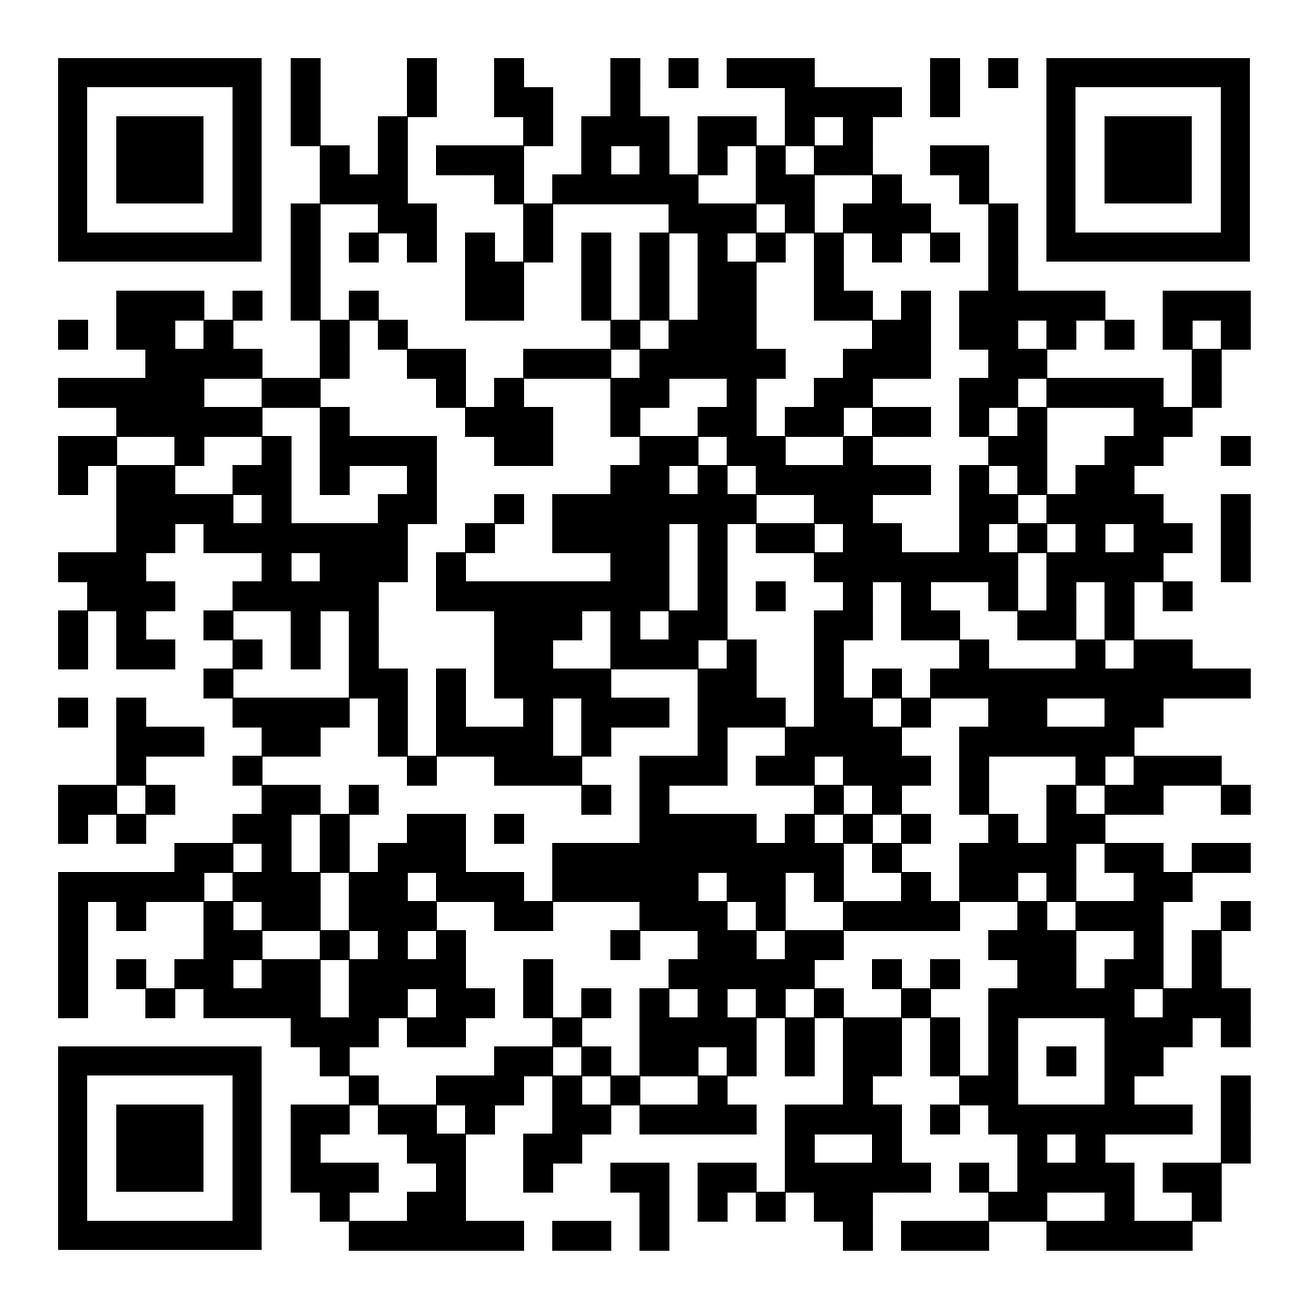
2

Slide 4
2
Jezus reed op een ezel door Jeruzalem. Hoe zou jij hebben gereisd? Misschien op een paard, een motor of met een
luchtballon?
Schrijf of teken het op de stoep.

Slide 5
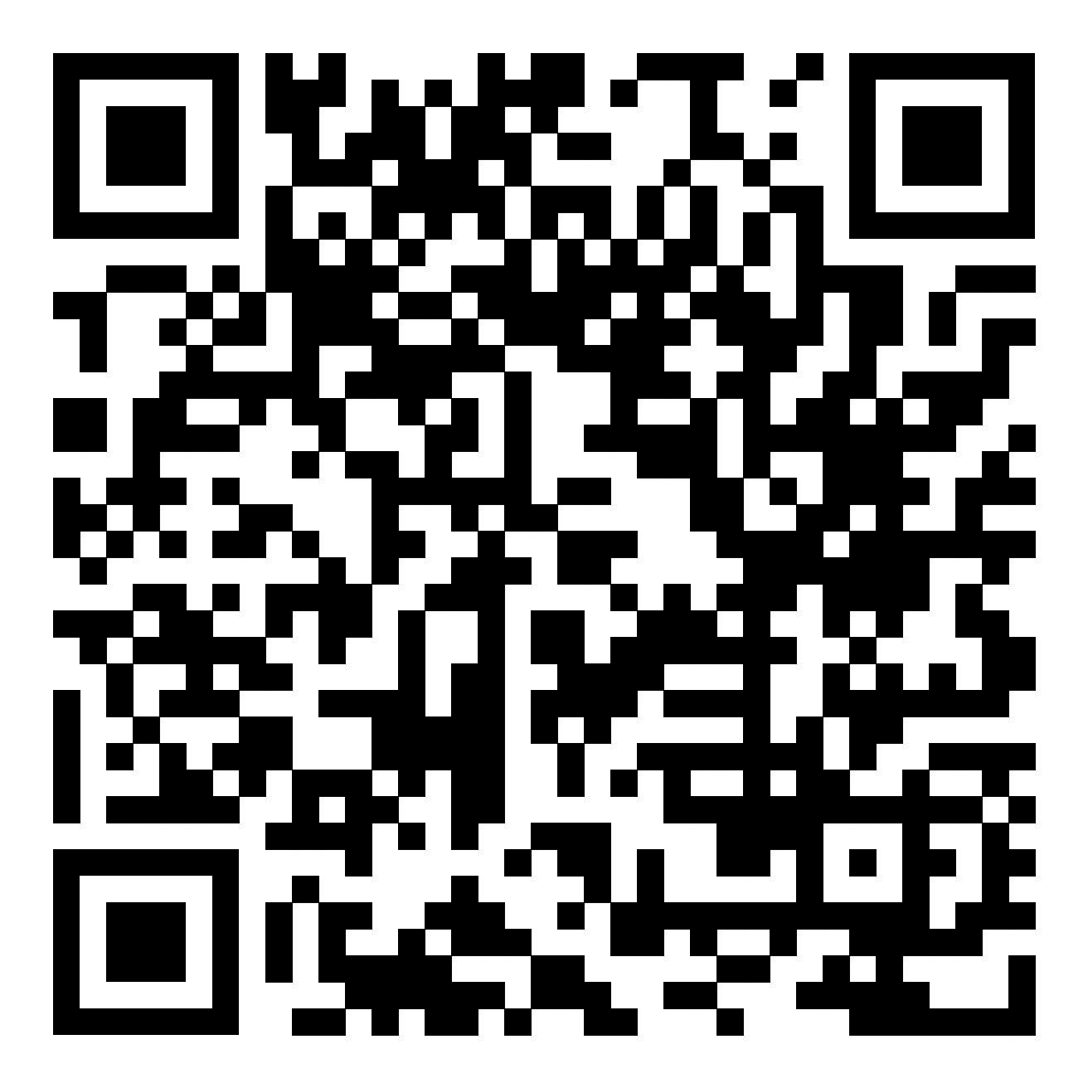
3

Slide 6
3
Kijk goed om je heen. Kun jij vijf dingen noemen waaraan je ziet dat het lente is?

Slide 7
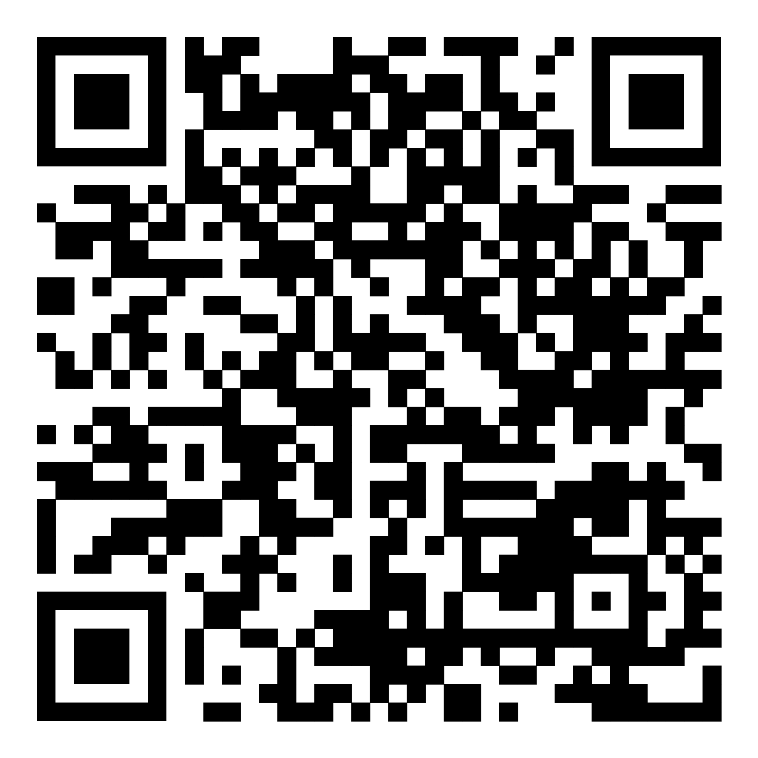
4

Slide 8
4
Jezus wordt verraden door een van zijn leerlingen, Judas. Kan jij je voorstellen dat je iemand zou verraden? Waarom wel of niet?

Slide 9
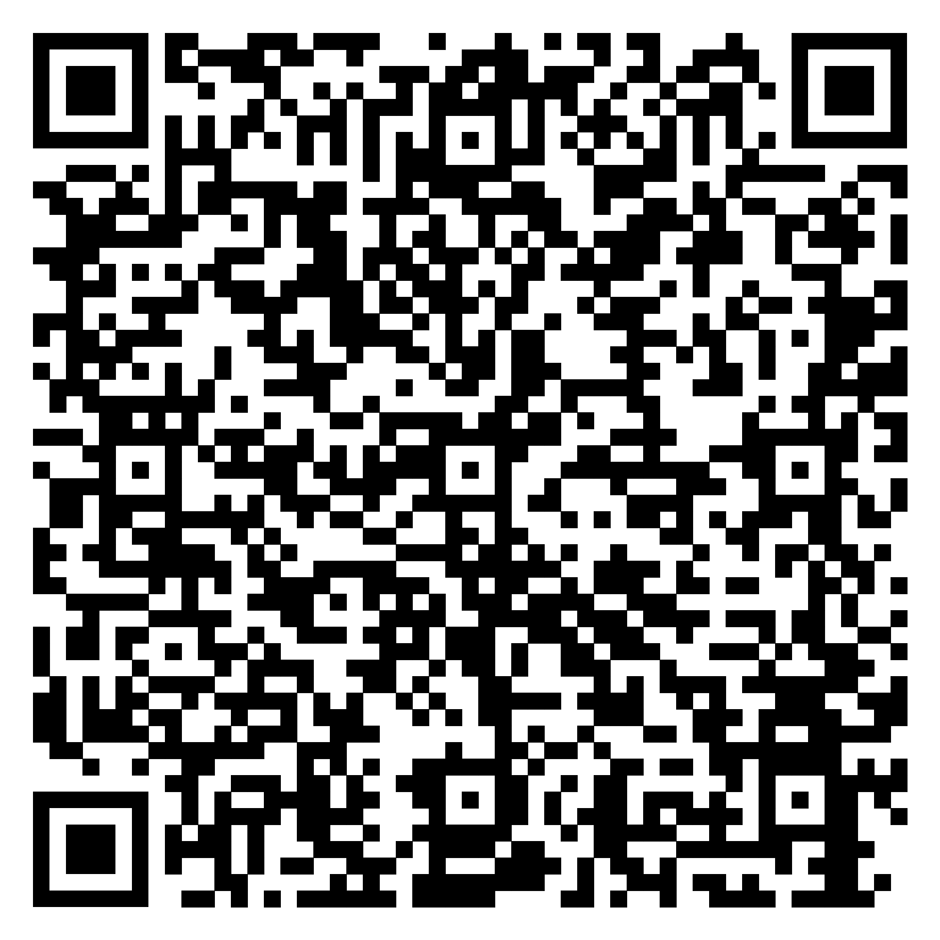
5

Slide 10
5
Petrus durft niet te zeggen dat hij bij Jezus hoort.
Wat zou jij doen als je
Petrus was?

Slide 11
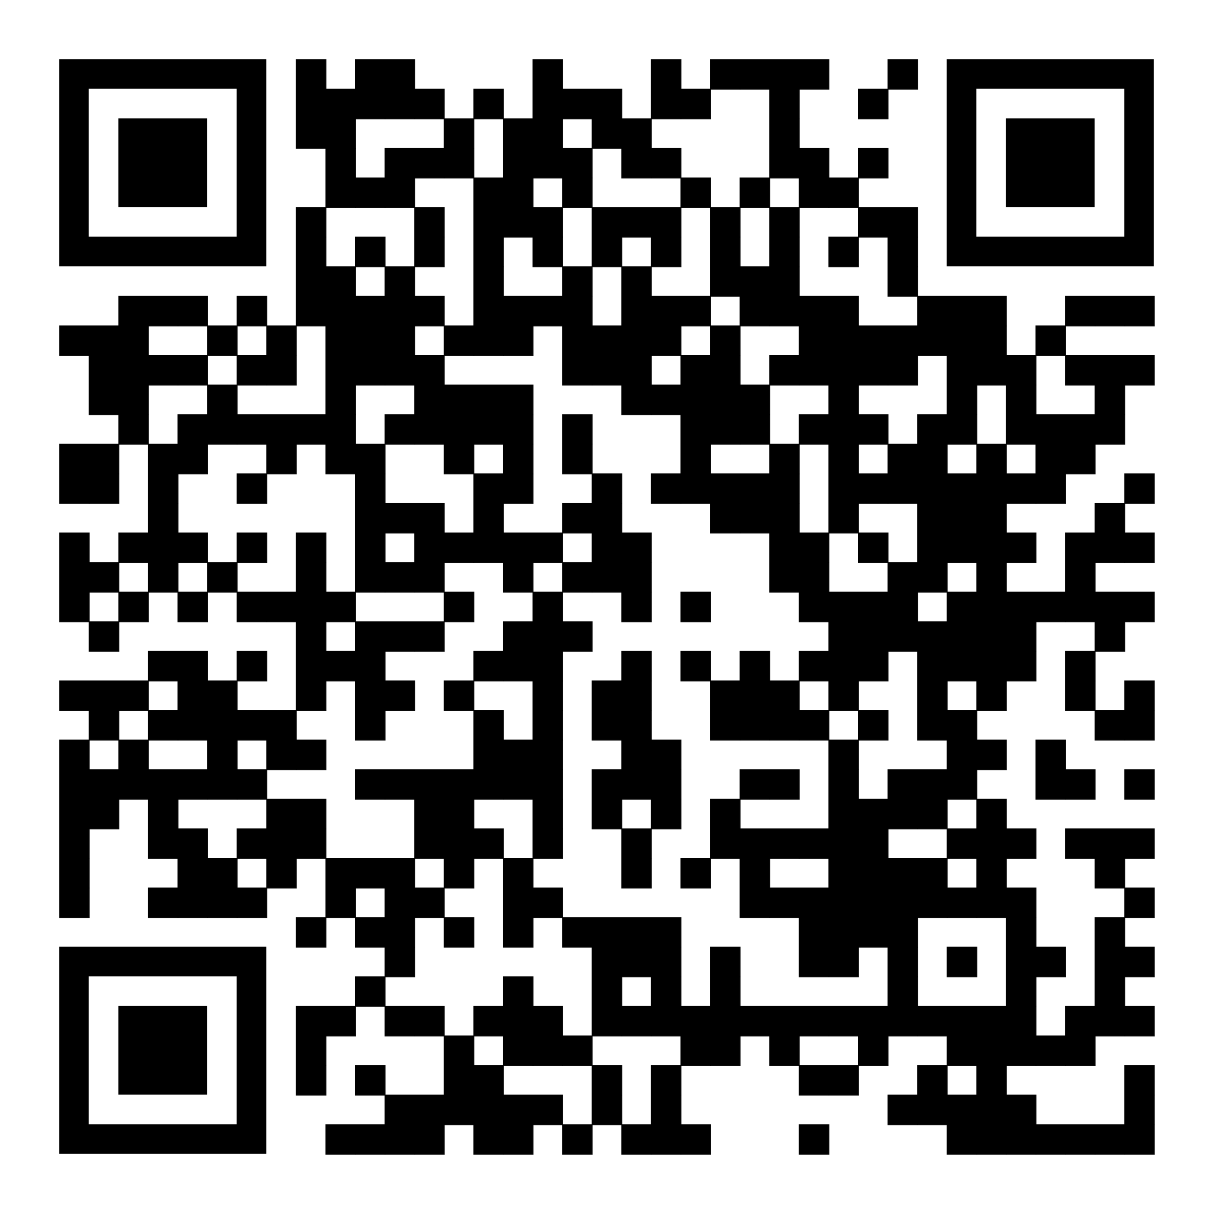
6

Slide 12
6
In de video worden verschillende dagen genoemd: Witte Donderdag, Goede Vrijdag en Stille Zaterdag.
Wat vind jij van deze namen? Passen ze goed bij deze dagen of juist niet? Hoe zou jij de dagen willen noemen?

Slide 13
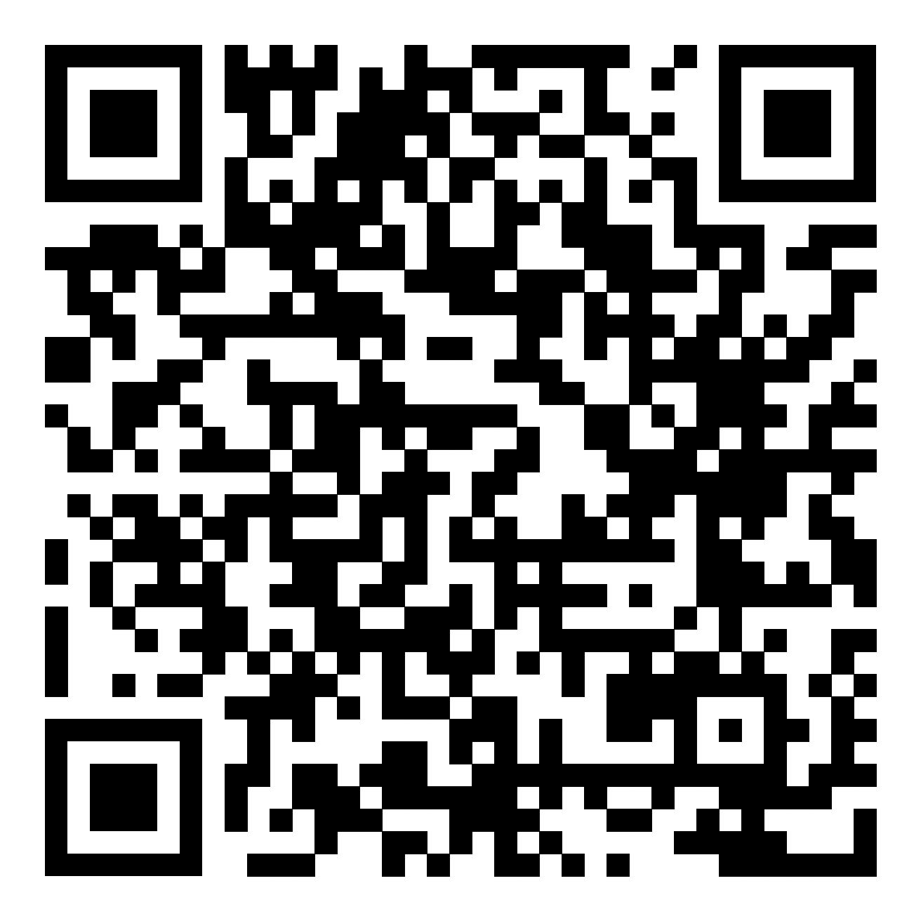
7

Slide 14
7
Na het kijken van deze video heb je vast wel zin in iets lekkers. Eet een lekker paaseitje.

Slide 15
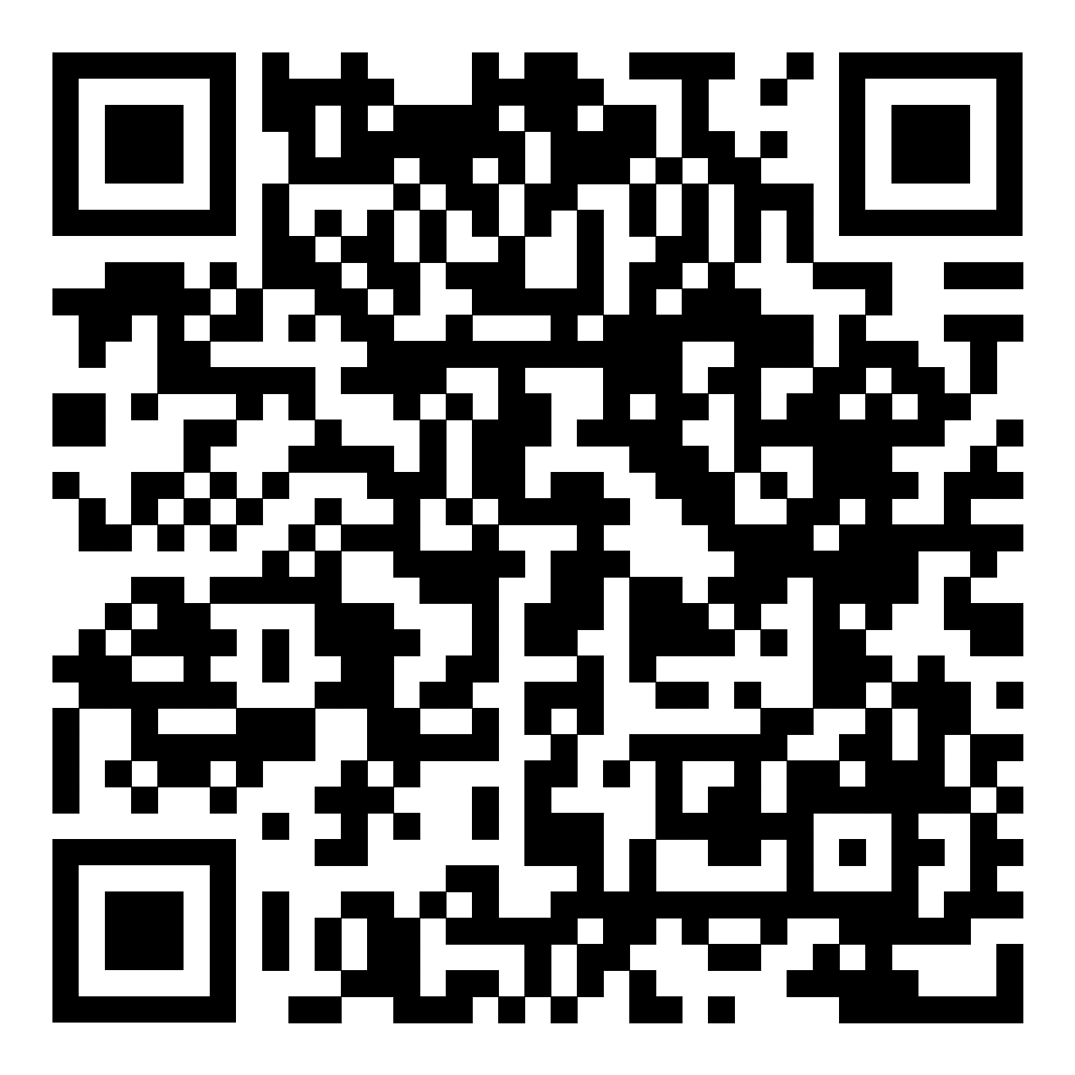
8

Slide 16
8
Vrolijk Pasen!
Versier de stoep met een mooie paasboodschap of tekening.

Slide 17
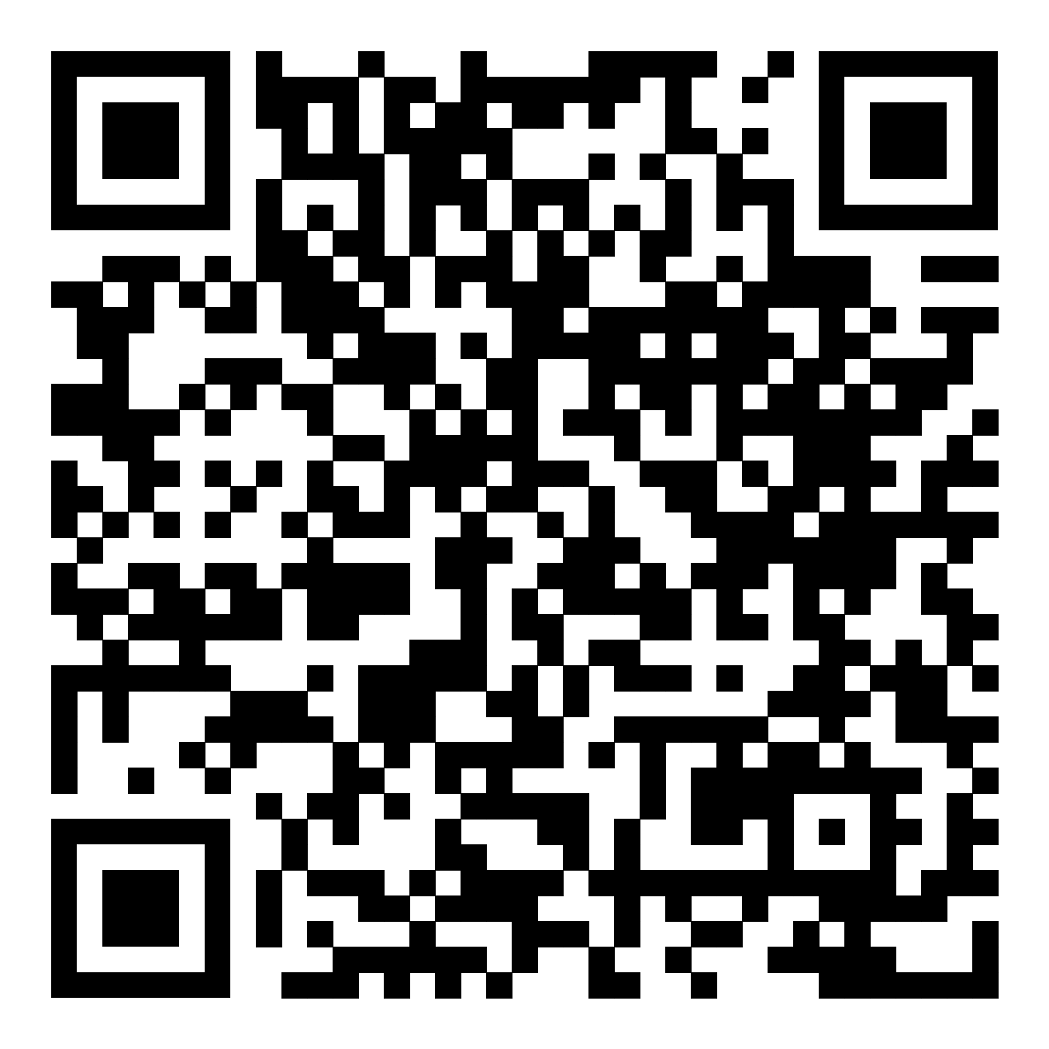
9

Slide 18
9
Door te sterven overwint Jezus pijn en dood. Hij is sterker dan alle pijn en verdriet en wil er voor jou zijn! Misschien zie je Gods liefde niet altijd, maar het is overal om je heen.
Waarin zie jij iets van Gods liefde?

Slide 19
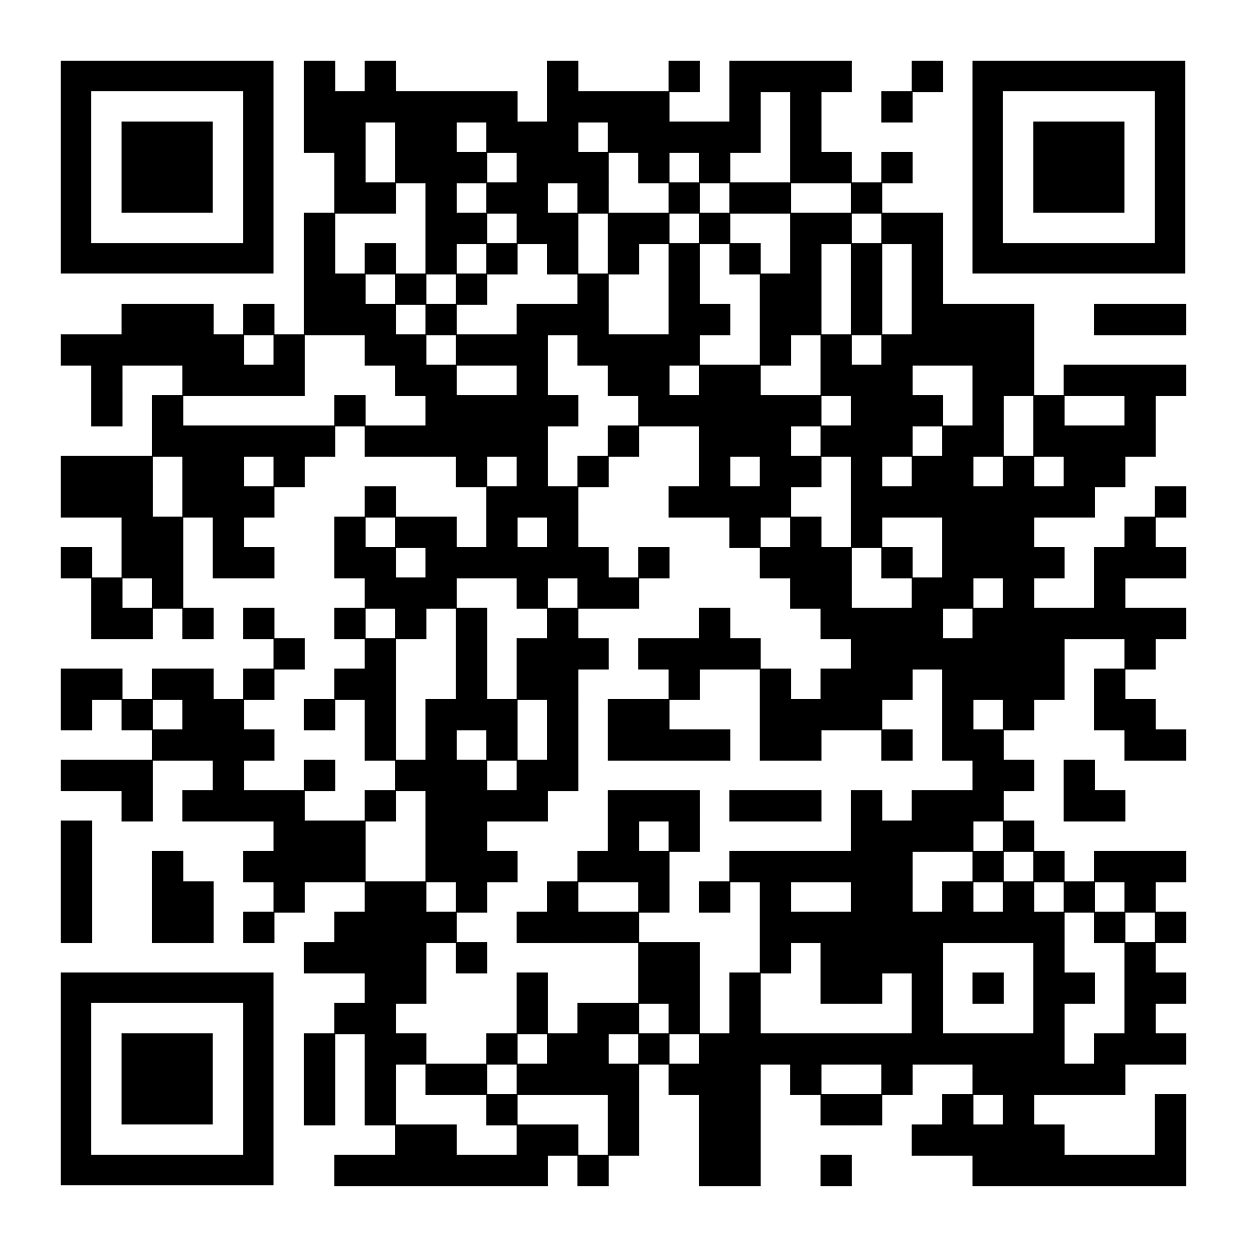
10

Slide 20
10
Jezus leeft: Hij is opgestaan! Jullie gaan luisteren naar het lied ‘Fiesta celestial’ van de band Trinity. Dit betekent hemels feest.
Maak er met elkaar een feestje van en dans lekker mee!

